Slide 1
Урок по математике в 1 классе
Число и цифра 5.
Дулина Анна Петровна
МКОУ СОШ № 17
п. Солнечнодольск
учитель начальных классов

Slide 2
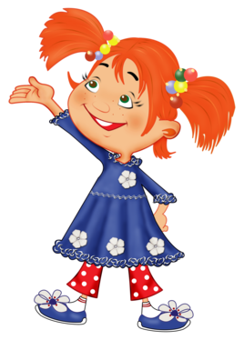
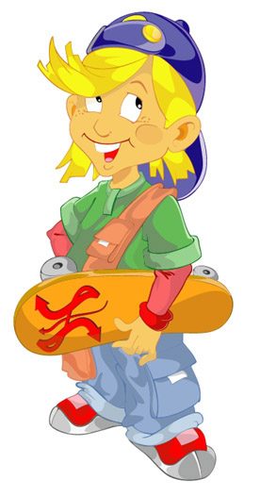
Вперед, к знаниям!

Slide 3
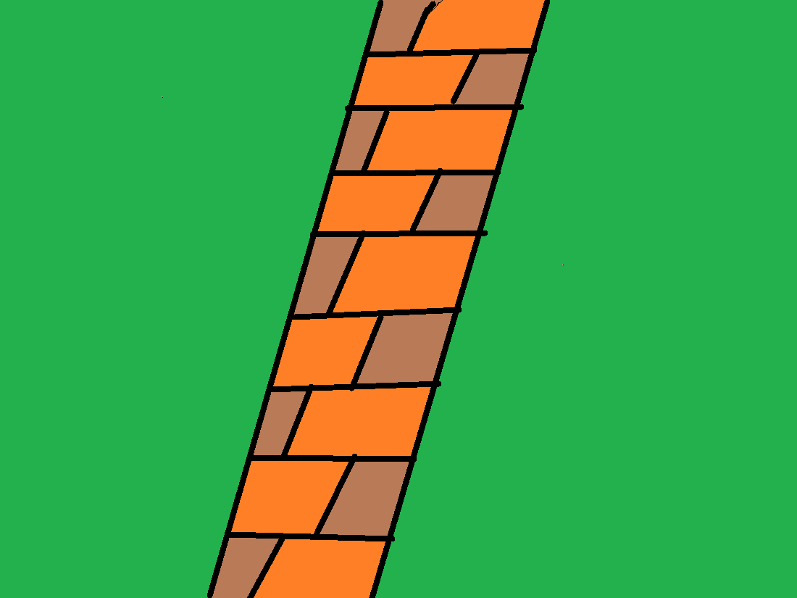
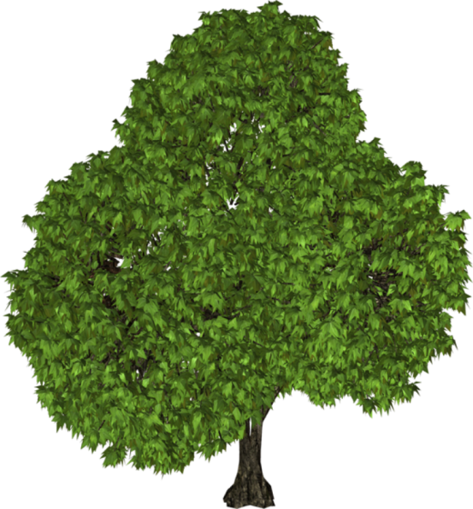
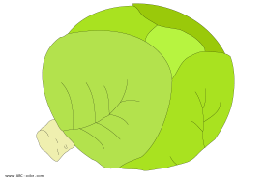

Slide 4
Осень

Slide 6
?

Slide 7
ЦЕЛИ:
Познакомиться…
Учиться отличать…
Учиться писать…

Slide 8
Физ. минутка

Slide 9
2 да ещё 3
3 да ещё 2
1 да ещё 4
4 да ещё 1

Slide 10
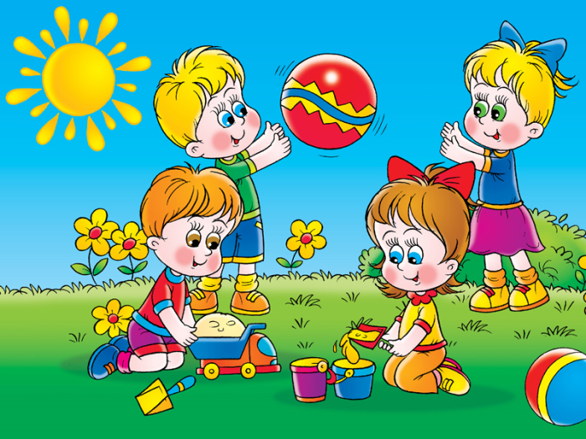
Игра «Найди свое место»

Slide 11
Физ.минутка

Slide 12
4 да ещё 1
3 да ещё 2
2 да ещё 3

Slide 13
Я знаю
Я запомнил
Я смог

Slide 14
Текст надписи

Slide 15
Спасибо за работу!

